Slide 1




BENGKEL ANALISA IMPAK PERATURAN (RIA)
MALAYSIA PRODUCTIVITY CORPORATION

Slide 2



Malaysia Mesti Membuat Perubahan
There are over 3,000 regulatory procedures weighing heavily on businesses, administered by 896 agencies, at federal and state levels.
NEAC, Bernama, 3 Disember, 2010

Slide 3


Kesan Peraturan/Perundangan keatas Perniagaan
Perundangan
Kesan Ke atas Perniagaan
Utama
Akta
Enakmen
Sekunder
Peraturan
Kawalan
Undang2 Kecil
Perintah
Garis panduan
Piawaian
Ordinan
Menunggu Kelulusan
Keperluan Maklumat (masa untuk mengisi borang dan penyimpanan data)
Pengambilalihan (nilai kewangan)

Slide 4

Proses Penggubalan Perundangan:
Peringkat-peringkat
Polisi
Penyiasatan
Perundingan
Kelulusan Kabinet
Arahan Penggubalan
Penggubalan
Parlimen

Slide 5

Regulatory Impact Analysis (RIA)
Regulatory Impact Analysis (RIA)
Proses pemeriksaan kesan berkemungkinan akibat cadangan dan pindaan peraturan-peraturan dan pelbagai pilihan alternatif yang dapat memenuhi objektif dasar kerajaan.
WHAT?
WHY?
Keperluan RIA adalah bertujuan untuk mencapai peraturan-peraturan yang lebih baik dengan menyokong:
Sound Analysis
Informed Decision Making
Transparency
5

Slide 6
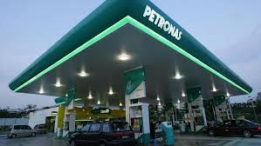


Skop
Terhad kepada peraturan-peraturan yang berkaitan dengan atau memberi kesan kepada perniagaan, perdagangan dan pelaburan
Pengecualian kepada perkara-perkara berkenaan dengan keselamatan negara, kedaulatan dan perkara penting

Slide 7




Penyelaras Regulatori
Terma-terma Rujukan
Tugas dan peranan
Bertindak sebagai focal point Kementerian atau pihak berkuasa
Memudahkan pelaksanaan NPDIR
Tanggungjawab
Memudahkan pelaksanaan dasar pengawalseliaan dalam kementerian atau agensi berkaitan
Memantau dan memastikan Tadbir Urus yang Baik (Good Governance)
Melaporkan kepada MPC setiap tahun

Slide 8





Elemen RIA
Mengenalpasti Masalah atau Isu-isu
Menjelaskan Objektif
Mengenalpasti pelbagai pilihan alternatif (Peraturan dan Bukan Regulatori)
Memberi Analisis Impak (Kos, Faedah dan Risiko) yang mencukupi
Menghuraikan Bagaimana Perundingan telah Dijalankan
Menjelaskan Kesimpulan dan Saranan Pilihan
Menyediakan Strategi Pelaksanakan dan Kajian

Slide 9
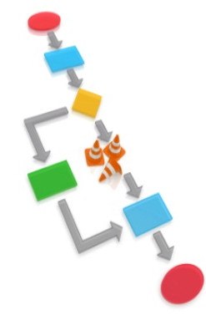

Aliran Proses RIA
Pengawal-selia memaklumkan MPC
Talipon
E-mail
Perjumpaan
RIS Portal
Pengawal-selia mengisi ‘Regulatory Notification Form’ dan hantar kepada MPC
Perlu melalui RIA
NO
YES
Pengawal-selia menjalankan “Regulatory Impact Analysis” (RIA) dan perundingan
Pengawal-selia menyerahkan “Regulatory Impact Statement” (RIS) kepada MPC

Slide 10

7 Elemen RIA
Masalah
Objektif-objektif
Pilihan-pilihan
Analisa Impak
Perundingan
Kesimpulan dan Cadangan
Strategi Pelaksanaan

Slide 11
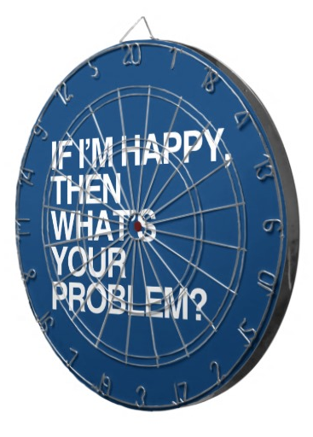
Elemen 1:
Mengenalpasti Masalah
Ada peraturan sedia ada berkaitan isu/masalah?
Kenapa ianya tidak dapat menangani isu/masalah?
Mengapa Kerajaan perlu melakukan intervensi?
    Untuk membetulkan kegagalan pasaran
    Untuk memperkukuhkan peraturan sedia ada
    Untuk menangani risiko yang tinggi
Notes:
The first job of a RIS is to identify the problem requiring government intervention. This usually lays the ground work for a good RIS, once the problem is clear, usually the options for addressing it will also follow.
Four justifications for government intervention outlined in the slide, the first (market failure) is the most common. Usually such justifications relate to information asymmetries, externalities/public goods, imperfect competition.
Second reason (to correct regulatory failure) it is also helpful to consider the underlying need for regulation and the whether there is a reason for the regulation in the first place.
Finally, when considering existing regulation it is important to look broadly and consider all Australian Government and state and territory government interventions. It may also be necessary to consider whether the market itself (through such instruments as industry codes or other incentives) will address the problem.
It is important to discuss the nature and the magnitude of the problem.

Slide 12


Elemen 2:
Huraikan Objektif
=
Matlamat utama yang hendak dicapai dengan melaksanakan polisi/peraturan
Contoh Objektif yang Baik | Example of Bad Objective
Untuk mengurangkan bilangan kematian dan penyakit berkaitan obesiti sebanyak 20% menjelang 2020. [Objektif ini spesifik, boleh diukur, bertanggungjawab, realistik dan mempunyai tempoh masa.] | Untuk menambahbaik kesihatan masyarakat. [Objektif terlalu umum dan sukar diukur keberkesan dan impak.]

Slide 13
Matlamat Pelaksanaan Polisi/Peraturan
S
Specific (Spesifik)
M
Measurable (Boleh Diukur)
A
Attainable (Boleh Dicapai)
R
T
E
R
Relevant
Time-Bound (Tempoh Masa)
Ethical (Beretika)
Research-based (Kajian Terperinci)

Slide 14

Apa yang bukan Objektif Polisi
Untuk menangani masalah
Untuk melaksanakan arahan Menteri
Untuk memperkenalkan peraturan
Untuk memberikan cadangan penyelesaian
Ianya adalah untuk menyatakan hasrat utama yang hendak dicapai apabila sesuatu dasar/polisi/peraturan dilaksanakan.

Slide 15


Elemen 3:
Mengenalpasti Opsyen yang boleh menangani permasalahan
Status Quo
Opsyen Peraturan
  Self-regulation
    Risiko dan Impak yang rendah
    Secara umum masyarakat tidak begitu terkesan
  Quasi-regulation
    Kod Amalan Industri
    Garispanduan dilaksanakan secara sukarela
  Co-regulation
    Piawaian kerajaan yang wajib dipatuhi
    Pematuhan kepada kod industri
  Explicit government regulation
    Risiko dan impak yang tinggi
Opsyen Bukan Peraturan
Do Nothing
is always the first option...
  Kempen Kesedaran
  Pembangunan Kapasiti

Slide 16

Elemen 4:
Membuat Kajian Analisis Impak yang Mendalam
Siapa yang akan menerima kesan?
Kesan yang positif atau negatif
Membuat Kajian Analisis Impak (Kos, Faedah dan risiko)
Analisis Kuantitatif atau Kualitatif disokong dengan fakta atau kajian yang telah dijalankan

Slide 17



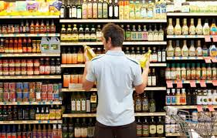



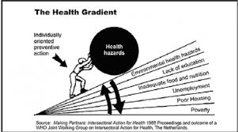
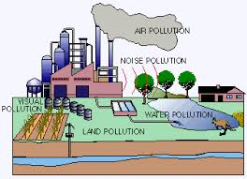
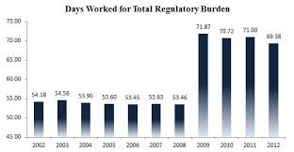

Contoh-contoh Kos
Kos Perniagaan Bebanan kerja Fi/levi lesen Harga input tinggi Kemasukan pasaran yang terhad | Kos Pelanggan Harga barangan & servis yang tinggi Pertukaran maklumat kepada pelanggan Penurunan kualiti dan kuantiti barangan
Kos Komuniti Pencemaran persekitaran Penurunan kesihatan dan keselamatan Kurang peluang pekerjaan | Kos Kerajaan Kos penggubalan perundangan Urusan perlesenan Pengumpulan maklumat perniagaan Kos penguatkuasaan
17

Slide 18
Contoh Faedah
Penambahbaikan dari segi kualiti produk dan perkhidmatan
Penambahan dari segi produk dan perkhidmatan
Pengurangan harga produk dan perkhidmatan disebabkan pengurangan kos
Penambahbaikan dari segi kesihatan dan keselamatan masyarakat
Penambahbaikan dari segi pengurusan Alam Sekitar
Pengurangan kos pematuhan kepada komuniti perniagaan dan belanja mengurus oleh kerajaan
Penambahbaikan dari segi maklumat yang disampaikan kepada masyarakat, komuniti perniagaan dan komuniti pelaburan serta pihak-pihak berkepentingan

Slide 19
Analisa Kos Faedah
Bil. | OPSYEN | IMPAK
 |  | KOS | FAEDAH
1.
2.
3.
4.

Slide 20
Elemen 5:
Jelaskan bagaimana Seranta Awam dilaksanakan
KENAPA?
Tujuan yang jelas
SIAPA?
Siapa yang perlu dirunding
Analisis Pihak Berkepentingan
BILA?
Rangka Kerja
Jangkamasa
BAGAIMANA?
Fleksibel
Pelbagai platfom
Memberi maklumbalas
Penggunaan ICT

Slide 21






Mulakan dengan senarai panjang pihak berkepentingan
Sediakan matriks pengaruh faedah kepada pihak yang berkepentingan sasaran berdasarkan tahap kepentingan dan tahap pengaruh.
Mengenal pasti pembinaan keupayaan yang diperlukan untuk memastikan keberkesanan penyertaan dan menyatakan jurang antara pihak berkepentingan.
Matrix Pengaruh-Faedah
Pengaruh/Faedah | Pengaruh Rendah | Pengaruh Tinggi
Kepentingan Rendah (Prihatin) | Kumpulan pihak berkepentingan keutamaan terendah | Berguna untuk keputusan dan rumusan pendapat
Kepentingan Tinggi (Terbabit) | Kumpulan pihak berkepentingan penting (mungkin memerlukan pemerkasaan) | Kumpulan pihak berkepentingan paling kritikal

Slide 22
Elemen 6:
Nyatakan Kesimpulan dan Syor
Menyediakan ringkasan berkaitan opsyen dan analisis impak yang telah dibuat kajian.
Mengenalpasti opsyen yang disyorkan dan menyatakan dengan jelas mengapa opsyen lain ditolak.
Memberikan penjelasan berkaitan faedah yang lebih tinggi berbanding kos bagi opsyen yang disyorkan.

Slide 23
Elemen 7:
Kemukakan Strategi Pelaksanaan
Pelan komunikasi untuk memastikan pihak yang terlibat dimaklumkan mengenai peraturan dan pelan pelaksanaan
Terangkan mekanisma yang diterima pakai untuk memastikan pematuhan
Pematuhan dan strategi penguatkuasaan telah dibangunkan dan dijelaskan
Terangkan cara yang akan digunakan untuk mengesan ketidakpatuhan (contohnya, pemeriksaan dan penyiasatan)
Sumber: Best Practice Regulation Handbook, halaman 42

Slide 24

Strategi Pelaksanaan
Pelan Penguatkuasaan
Pemantauan dan Penilaian

Slide 25
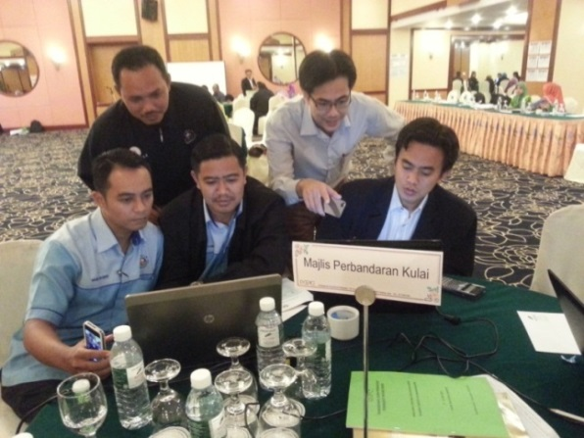

Pelan Penguatkuasaan
Siapa yang akan menguatkuasakan dasar/polisi/peraturan?
Berapakah anggaran kos penguatkuasaan?
Apakah puncakuasa yang diperlukan untuk membuat penguatkuasaan?
Adakah terdapat pertindihan kuasa bagi melaksanakan penguatkuasaan?
Bagaimana proses penguatkuasaan dilaksanakan dan apakah impak kepada pihak berkepentingan?

Slide 26


Pelan Pemantauan dan Penilaian
Pemantauan dan Penilaian adalah penting dalam pelaksanaan Amalan Baik Peraturan
Semua peraturan perlu dipantau dan dinilai tahap keberkesanan dalam memastikan ianya mencapai objektif yang digariskan
Proses Pemantauan dan Penilaian yang dijalankan dapat memastikan peraturan yang diperkenalkan boleh dilaksanakan secara berkesan dan efektif
Perancangan serta Proses Pemantauan dan Penilaian mesti direkodkan dalam RIA
Notes:
What data to collect?
What is the indicator?
What government want to achieve?
SMARTER
E – ethical
R – Research-based

